Slide 1
Syöpäilmoitus sähköisesti
Uuden syöpätapauksen tai syöpään annetun hoidon ilmoittaminen syöpärekisteriin verkkolomakkeella

Slide 2
Sähköinen syöpäilmoitus – verkkolomake
Verkkolomake korvaa paperisen syöpäilmoituksen.
Rekisteröidy käyttäjäksi
Valitse ilmoitustyyppi
Täytä ja lähetä

Slide 3
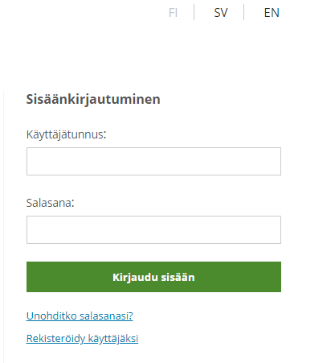
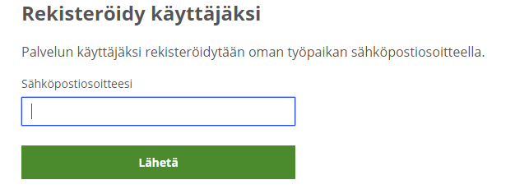
Rekisteröidy käyttäjäksi
työpaikan sähköpostiosoitteella
Tervetuloa Suomen Syöpärekisterin ilmoituspalveluun
Aloita osoitteesta:
syöpäilmoitus.fi
1. Valitse kieli
2. Valitse: Rekisteröidy käyttäjäksi.
3. Syötä työpaikkasi sähköpostiosoite.
4. Saat sähköpostiisi aktivointilinkin, jonka kautta pääset täydentämään tietosi ja valitsemaan salasanasi.
5. Käyttäjätunnuksesi on tämän jälkeen työpaikkasi sähköpostiosoite.
6. Voit ryhtyä täyttämään ilmoituksia.

Slide 4
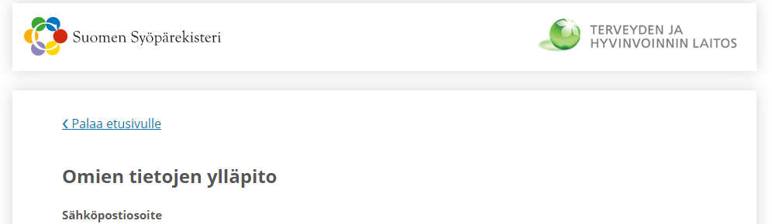
Rekisteröidy käyttäjäksi
työpaikan sähköpostiosoitteella
Täytä omat tiedot: muista pitää tiedot ajan tasalla. Tieto työpaikasta tarvitaan syöpärekisterin mahdollisia tarkennuskyselyitä varten.
Valitse toimipaikka, missä työskentelet.
Tarkenna toimipaikkatietoa toimipiste -kentässä.
Anna yhteystietosi.

Slide 5
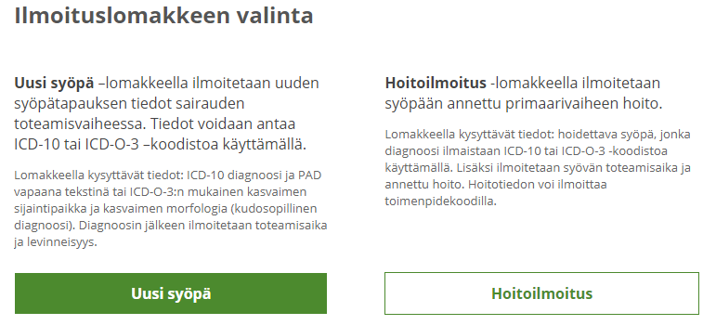
Valitse ilmoitustyyppi

Slide 6

Täytä ja lähetä
Anna potilaan henkilötunnus ja nimi.
Lomakkeelle syötettävät tiedot:
  Valitse tautiluokitukselle joko ICD-10 tai ICD-O-3 koodisto
  Anna syövän toteamisaika
  Anna syövän toteamistapa (voit valita useita)
  PAD (ICD-10 luokituksen kanssa)
  Anna levinneisyys todettaessa joko
    - TNM -luokituksena
    - Sanallisena luokituksena
    - Stage -luokituksena
    - Ann Arbor -luokituksena
Voit lisätä lisätietoja
Kun olet valmis, paina Lähetä.
Voit tulostaa yhteenvedon, jatkaa hoitoilmoituksen tekemiseen, tehdä kokonaan uuden ilmoituksen tai lopettaa.
Lomakkeen täyttämisen voi lopettaa painamalla keskeytä. Tiedot eivät tällöin siirry syöpärekisteriin.

Slide 7
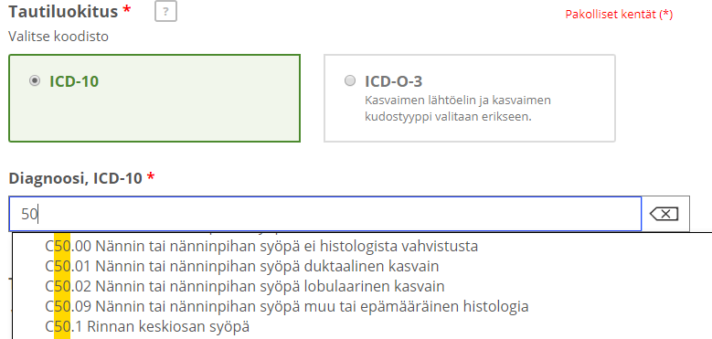

Täytä ja lähetä
Pakolliset tiedot: diagnoosi ja toteamisaika.
Valitse diagnoosi ICD-10 tai ICD-O-3 (lähtöelin ja kudostyyppi) luokituksella. Syöpärekisteriin ilmoitetaan kaikki diagnoosit C-koodilla, osa D- ja N-koodeista.
Valitse toteamisaika kalenterista.

Slide 8
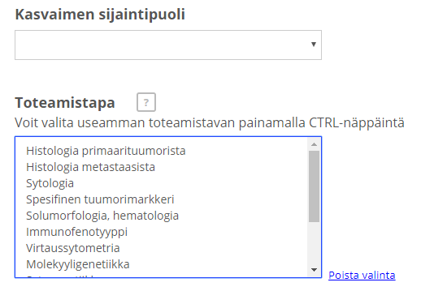
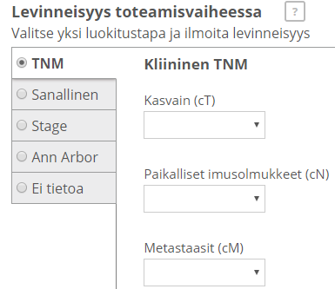


Täytä ja lähetä
Valitse kasvaimen sijaintipuoli
Valitse toteamistapa
Anna PAD, jos käytät ICD-10 luokitusta.
Anna myös kliininen kuvaus syöpätyypistä (esim. silmän melanooma).
Ilmoita levinneisyys yhdellä luokituksella

Slide 9



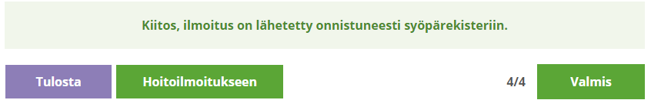
Täytä ja lähetä
Kun olet täyttänyt tiedot, paina jatka.
Saat yhteenvedon vastauksistasi.
Tarkista tiedot ja korjaa tarvittaessa.
Paina Lähetä → ilmoitus on toimitettu rekisteriin.
Saat vielä yhteenvedon, jonka voit tulostaa.
Voit jatkaa suoraan hoitoilmoitukseen, tehdä ilmoituksen uudesta syövästä tai kirjautua ulos.

Slide 10

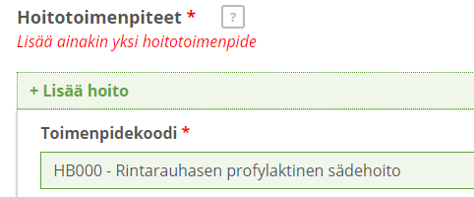
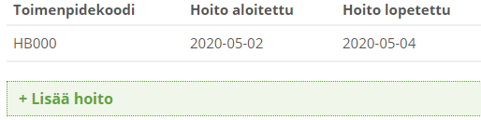
Valitse ilmoitustyyppi
Anna potilaan henkilötunnus ja nimi.
Valitse diagnoosi ICD-10 tai ICD-O-3 (lähtöelin ja kudostyyppi) luokituksella
Valitse toteamisaika kalenterista.
Anna tiedot hoidosta
Anna hoitoaika ja mahdolliset lisätiedot, paina Lisää hoito
Voit antaa useita hoitotietoja, paina jokaisen hoitotiedon jälkeen Lisää hoito -painiketta.
Kun olet ilmoittanut kaikki hoidot, paina jatka.
Saat yhteenvedon ilmoittamistasi tiedoista.
Lähettämisen jälkeen voit tulostaa itsellesi yhteenvedon tiedoista, jatkaa uuteen ilmoitukseen tai lopettaa

Slide 11

LOMAKKEEN TÄYTTÖÖN JA KÄYTTÖÖN LIITTYVÄT KYSYMYKSET:
Sähköposti: kysy@cancer.fi
Neuvontapuhelin:
Soittoajat: ma-pe klo 8:30-10:00 ja 13:00-14:00
050 3473612
010 3264312
Otamme mielellämme vastaan palautetta ja kehittämisehdotuksia.

